Slide 1
ВЗАИМОДЕЙСТВИЕ
ОБРАЗОВАТЕЛЬНЫХ ОРГАНИЗАЦИЙ И ОРГАНИЗАЦИЙ ДЛЯ ОБУЧАЮЩИХСЯ С ОВЗ В УСЛОВИЯХ МУНИЦИПАЛЬНОГО ОБРАЗОВАНИЯ
Буланова Тамара Николаевна – директор
КОГОБУ ШИ ОВЗ № 1 г. Нолинска

Slide 3
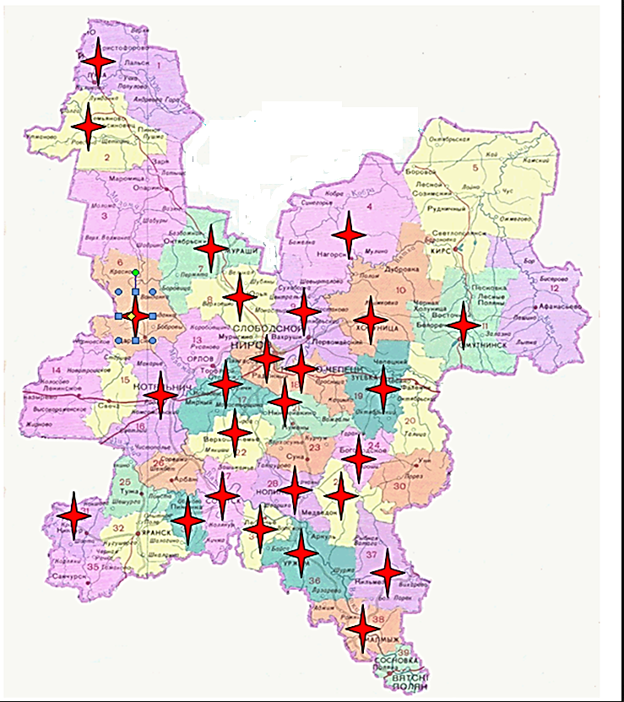
КОНТИНГЕНТ ОБУЧАЮЩИХСЯ
2017-2018 учебный год:
классов – 14
обучающихся - 138

Slide 4
«В целях реализации права каждого человека на образование… создаются необходимые условия для получения без дискриминации качественного образования лицами с ограниченными возможностями здоровья… в том числе посредством организации инклюзивного образования»
(Пункт 5, статья 5 ФЗ «Об образовании в Российской Федерации»)

Slide 5
Образование обучающихся с ограниченными возможностями здоровья может быть организовано как совместно с другими обучающимися, так и в отдельных классах, группах или в отдельных организациях, осуществляющих образовательную деятельность
(ФЗ № 273 от 29.12.2012 «Об образовании в Российской Федерации» ст. 79, п. 4)

Slide 6
ВАРИАНТЫ АООП НОО ОБУЧАЮЩИХСЯ С ОВЗ
Вариант 1
образование обучающихся с ОВЗ = образованию обучающихся, не имеющих ограничений по возможностям здоровья, в те же сроки обучения;
Вариант 2
образование обучающихся с ОВЗ = образованию обучающихся, не имеющих ограничений по возможностям здоровья, в пролонгированные сроки обучения;
Вариант 3
образование обучающихся с ОВЗ ≠образованию здоровых сверстников на всех этапах обучения и к моменту завершения школьного образования. Данный вариант предполагает пролонгированные сроки обучения;
Вариант 4
обучающийся с ТМНР в соответствии с уровнем развития интеллекта, получает образование по АООП, которое по содержанию и итоговым достижениям не соотносится к моменту завершения школьного образования с содержанием итоговыми достижениями сверстников с ОВЗ, не имеющих дополнительные ограничения.

Slide 7
СОЛНЦЕ СВЕТИТ ВСЕМ ОДИНАКОВО!
СИСТЕМА АДАПТИРУЕТСЯ
к потребностям ребёнка
Все дети могут учиться
Все дети разные

Slide 8
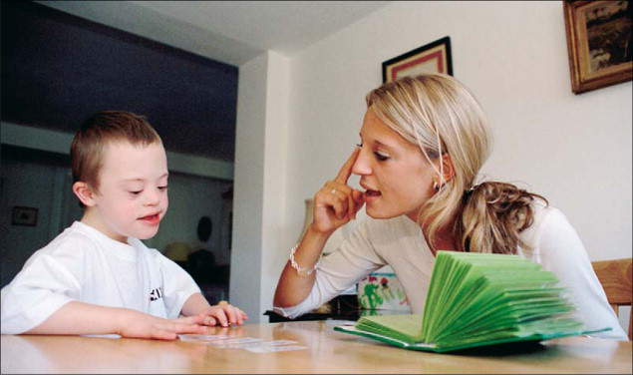
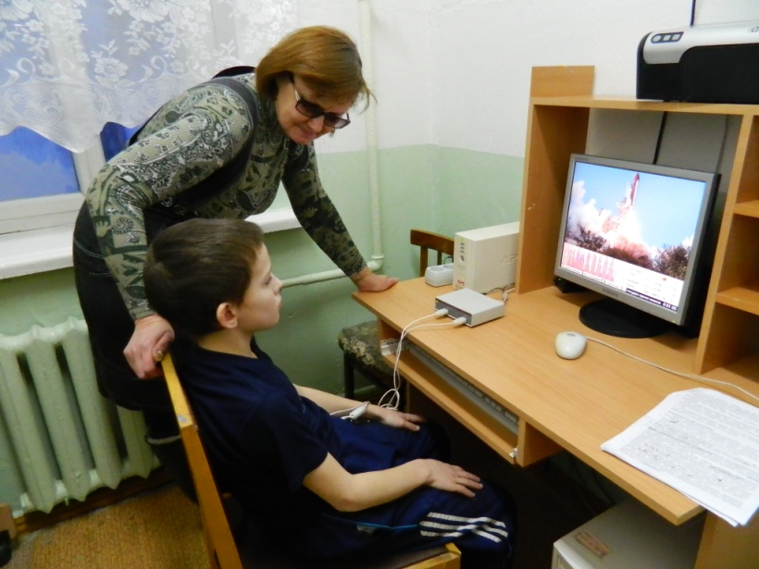
КАДРОВОЕ ОБЕСПЕЧЕНИЕ
Логопеды– 15
Олигофренопедагоги – 20
Тьюторы -2

Slide 9
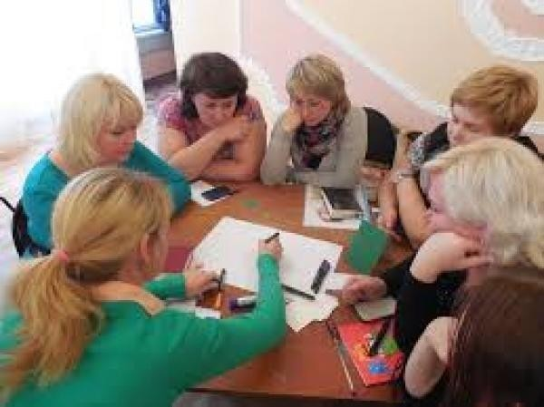
ВЗАИМОДЕЙСТВИЕ
С ОБРАЗОВАТЕЛЬНЫМИ ОРГАНИЗАЦИЯМИ
семинары;
индивидуальные консультации педагогов и родителей;
методическая помощь в разработке индивидуальных планов;
посещение открытых уроков.

Slide 10
ПЛАНИРУЕМЫЕ РЕЗУЛЬТАТЫ ВЗАИМОДЕЙСТВИЯ ШКОЛЫ-ИНТЕРНАТА С ОБРАЗОВАТЕЛЬНЫМИ УЧРЕЖДЕНИЯМИ РАЙОНА
на уровне муниципалитета:
единое коррекционно-развивающее пространство;
сетевое педагогическое сообщество;
новый уровень работы с семьями;
профессиональная компетентность участников образовательного процесса;
участие детей с ОВЗ в ежегодных городских и региональных конкурсах, проектах, различных акциях;
повышение рейтинга школы в социуме.

Slide 11
для детей с ограниченными возможностями здоровья:
· новые знания о школе и людях, живущих рядом;
· опыт самореализации в мире людей.

Slide 12
для семьи, воспитывающей ребенка с ОВЗ:
· социальная и педагогическая компетентность родителей;
· передача социального опыта;
· социализация ребёнка.

Slide 13
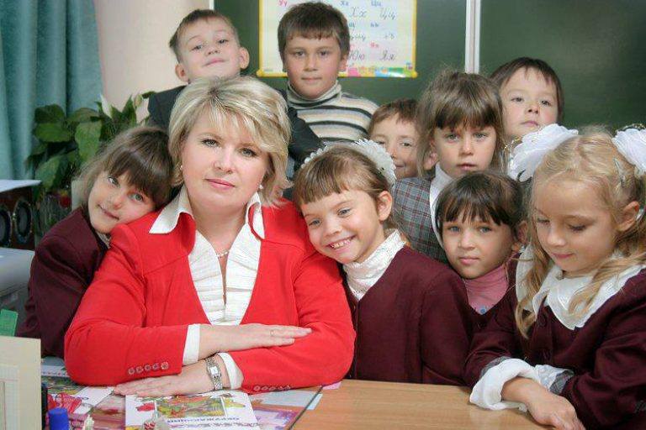
для педагогов общеобразовательных школ:
· профессиональная компетентность;
· опыт работы с детьми с ОВЗ;
· профилактика профессионального выгорания.

Slide 14
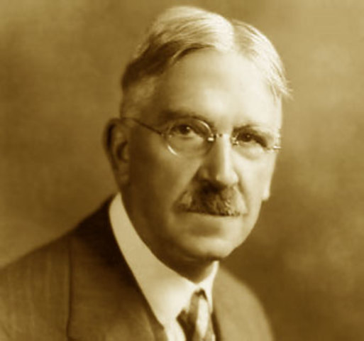
«Если мы будем учить сегодня так, как мы учили вчера, мы украдем у детей
ЗАВТРА»
Джон Дьюи

Slide 15
МЫ ГОТОВЫ
К СОТРУДНИЧЕСТВУ!

